Slide 1
Kirjastot aikuisten lukemisen edistäjinä
– tutkimushankkeen verkkokysely varusmiehille
Raportti
Helsingin kaupunginkirjasto
24.4.2018

Slide 2
Raportin sisältö
Tutkimuksen tausta, tavoite ja toteutus
Vastaajien taustatiedot
Lukeminen
Kirjasto
Varuskunnan kirjasto
Miten saada kaverit lukemaan?
Kyselyyn vastaamisen helppous

Slide 3
Tutkimuksen tausta, tavoite ja toteutus
Tutkimuksen tausta ja tavoite
Osana Helsingin kaupunginkirjaston hallinnoimaa Kirjastot aikuisten lukemisen edistäjinä -tutkimushanketta Helsingin kaupunginkirjasto teetti verkkokyselyn varusmiesten lukutaidosta ja – tottumuksista sekä siitä miten hyvin he tuntevat kirjaston palvelut. Verkkokysely suoritettiin yhteistyönä Puolustusvoimien kanssa.
Informatum Research vastasi kyselyn teknisestä toteutuksesta sekä aineistojen analyysistä.
Kyselyn kysymykset muotoiltiin yhdessä tutkimuksen ohjausryhmän edustajien kanssa.
Tavoitteena oli, että puolet vastaajista olisi osallistunut kirjaston palveluja esittelevään interventioon ja puolet ei. Tutkimuksessa siis haluttiin selvittää myös se, voidaanko varusmiesten näkemyksiin lukemisesta ja kirjastosta vaikuttaa armeija-aikana.
Tavoite toteutui vain osittain. Tutkimus toteutettiin Karjalan Prikaatissa. Kaartin Prikaatissa interventio ja kysely jäivät asetetussa aikataulussa toteuttamatta Puolustusvoimista johtuen.
Toteutus
Karjalan Prikaatin varusmiehet vastasivat 28.2. ja 1.3.2018.
Vastaajia oli 147.
Verkkokysely toteutettiin Surveypal-työkalulla. Kaikki vastaajat saivat saman avoimen linkin ja vastasivat anonyymeinä.
Vastausprosentista ei ole tietoa, koska Puolustusvoimat jakoi Karjalan Prikaatin varusmiehille avoimen linkin. Oletuksena kuitenkin oli, että kaikki tai lähes kaikki linkin saaneet vastasivat kyselyyn.

Slide 4
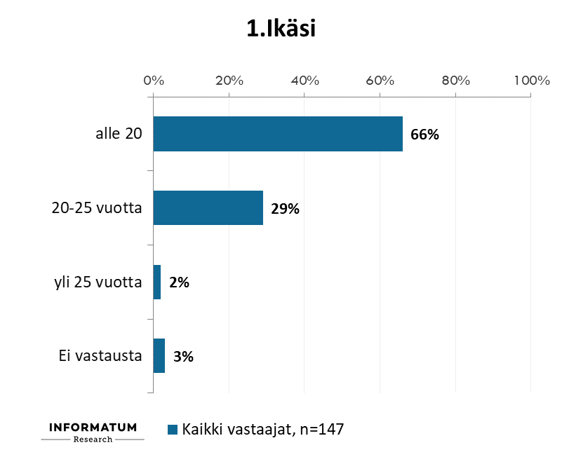
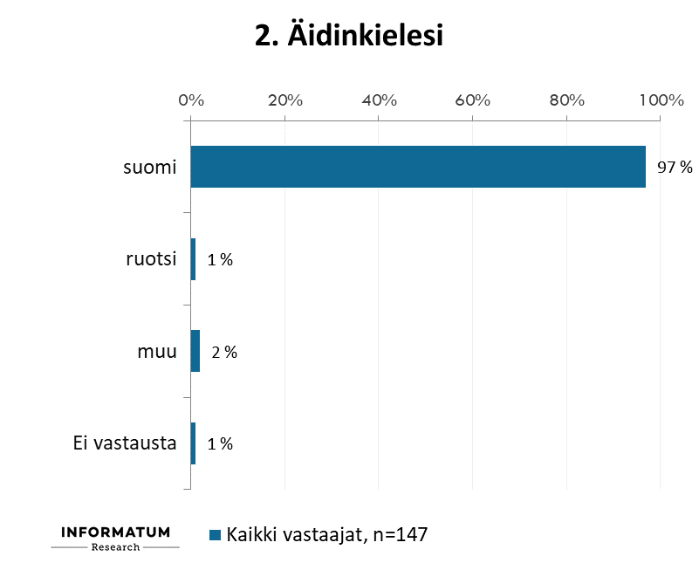
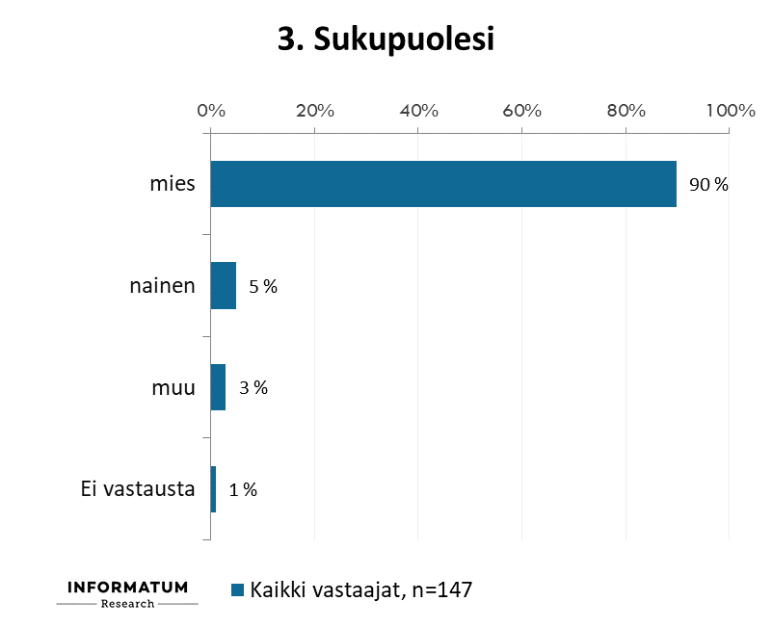
Vastaajien taustatiedot: ikä, äidinkieli ja sukupuoli

Slide 5
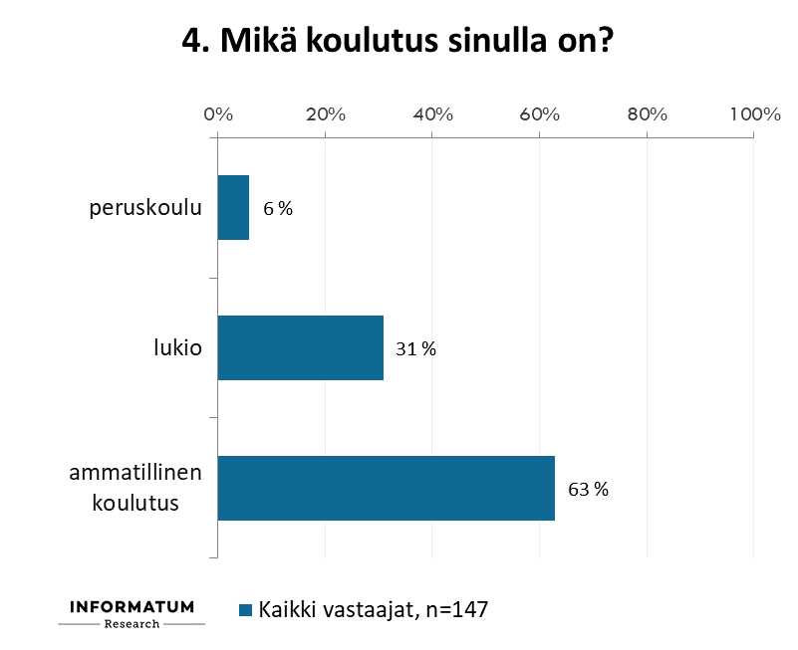
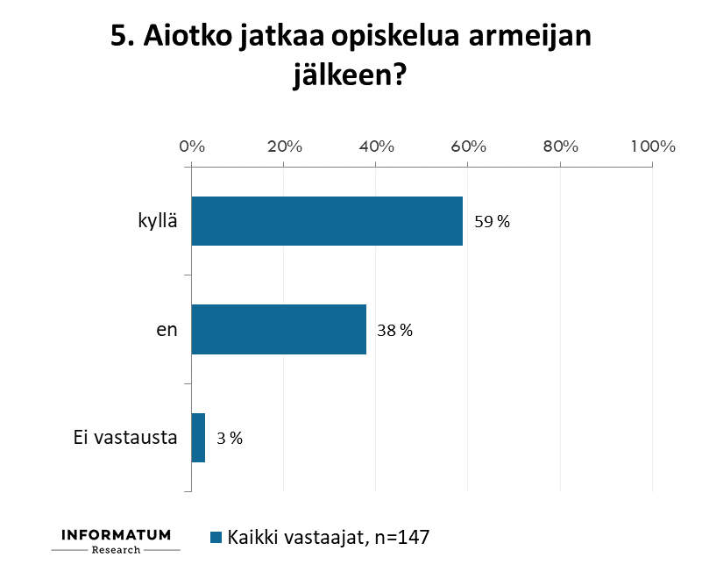
Vastaajien taustatiedot, koulutus ja opiskelu armeijan jälkeen
Huom. Peruskoulu-ryhmässä n pieni, tulos vain suuntaa-antava.

Slide 6
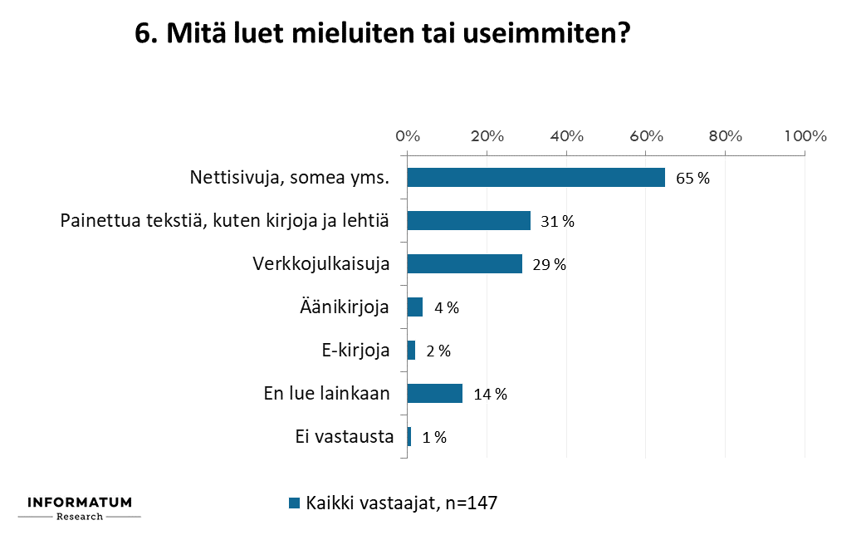
Lukeminen

Slide 7
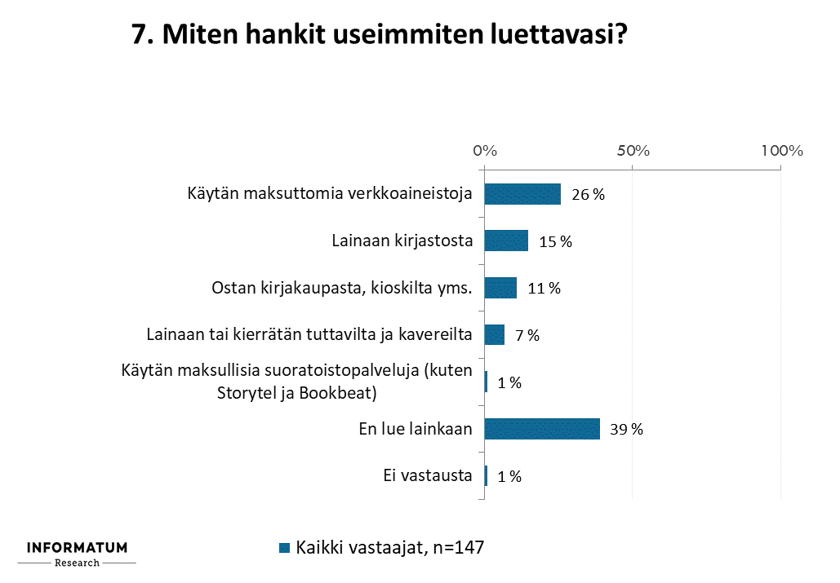
Lukeminen

Slide 8
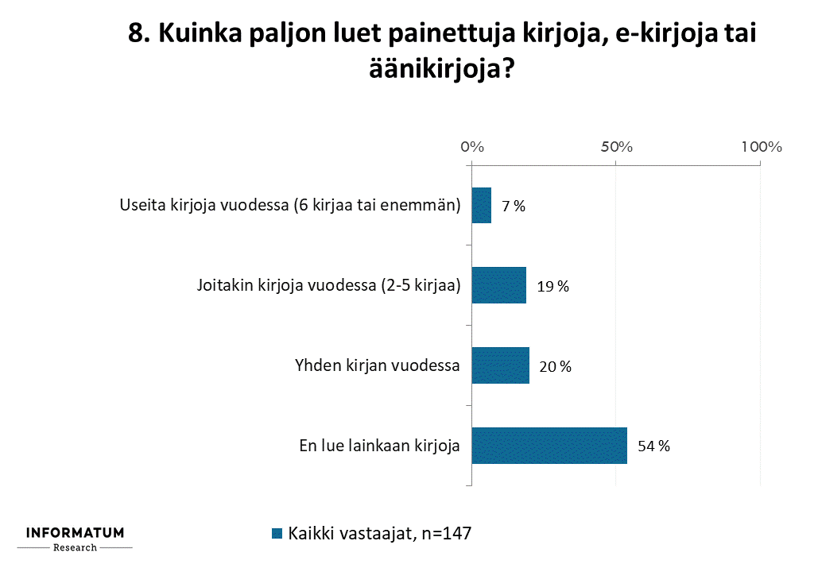
Lukeminen

Slide 9
Erot lukemisessa koulutuksen mukaan
Varusmiesten lukemisessa on eroja koulutuksen mukaan.
Lukiokoulutuksen omaavat
Lukevat ammatillisen koulutuksen omaavia mieluummin painettua tekstiä ja äänikirjoja
Lainaavat enemmän kirjastosta
Lukevat useampia kirjoja vuodessa
Ammatillisen koulutuksen omaavat
Lukevat lukiokoulutuksen omaaviin verrattuna enemmän nettisivuja ja somea
Puolet ei hanki luettavaa lainkaan ja 65 ei lue kirjoja lainkaan.

Slide 10
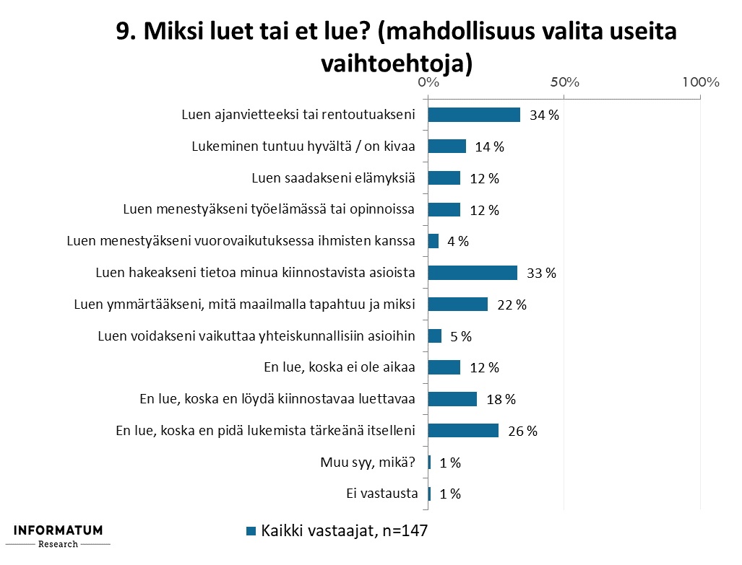
Lukeminen
Muu syy:
Luen matkoilla

Slide 11
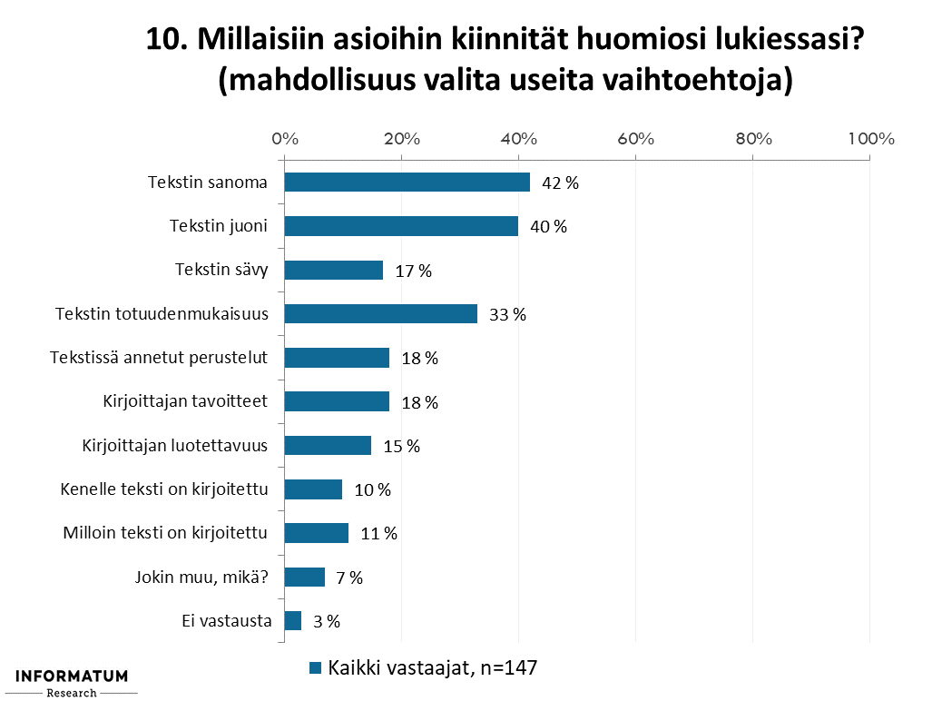
Lukeminen
Muu, mikä?
Ei tarkennusta (6 kpl)
En lue olleenkaan (3 kpl)
En mihinkään
yritän arvata open kysymykset

Slide 12
Millä tavoin varmistat, että lukemasi teksti on luotettavaa tai ajantasaista? N=79 eli 54 % vastaajista kommentoi
Aikaleima, kirjoittaja, vertailu muihin lähteisiin
Aikamerkinnöillä
Arvioin julkaisualustan luotettavuuden mm. JSN langettavien päätösten, oikeakielisyyden sekä yhteiskunnallisen merkittävyyden perusteella. Pyrin myös pysymään kriittisenä tekstin kanssa.
En millään (2 kpl)
En tiedä (3 kpl)
En varmista (2 kpl)
en voi luottaa
etsin luotettavista tietolähteistä
hyvä kysymys
julkaisuvuoden perusteella
Katsomalla päivämäärät ja lähteet.
Katsomalla tekstin julkaisun päivän.
katson kenen kirjoittama
katson kuka sen on kirjoittanut
Katson lähteet
Kirja on suosittu/kehuttu
kirjoitan identiteetti, kirjoittajan kyöttämät lähteet, maalaisjärki
kirjoittajan nimi ja aika
Kysyn kavereilta.
Käytän luotettavia lähteitä ja tarkistan faktat useasta lähteestä.
Luen asian monesta eri lähteestä
luen sen varmoista lähteistä
luen useaa eri lähdettä googletabn lähteen
Luen vain korjaamiseen liittyvää tekstiä eli homma ei toimi jos ei ole luotettavaa
luen yleensä luotettavista lähteistä esim. yliopiston julkaisu
"Lukemalla"
lähteet läpi, googlaa asiasta lisää
Lähteet, tilastojen tekijät, kirjoittajan kirjoitustyyli ja sävy
Lähteistä (10 kpl)
Netistä (4 kpl)
Onko lähde luotettava. Jos ei välttämättä ole tarkastan todenperäisyyden muualta.
Ottamalla selvää, että kuka sen on kirjoittanut (2 kpl)
Paikka mistä/missä se on tullut/kirjoitettu. Lukemalla tarkasti.
Painotalo, kirjoittaja ja hänen taustansa, aikaleima, konteksti ja julkaisu.
Päiväys, kuka kirjoittanut, asian totuudenmukaisuus
Selvitän sen
sen kirjoittajan varmistamalla
Sisällön perusteella
tarkistaa asian useammista tiedonlähteistä
tarkistan asian useasta lähteestä (10 kpl)
Tarkistan julkaisijan.
Tarkistan julkaisuajan, etsin mahdollista tietoa muualta ja maalaisjärkeä on hyvä käyttää
Tarkistan kirjan aitouden
Tarkistan lähteen jos tarvitsen
Tarkistan lähteet ja etsin aina uusinta tietoa
teen tarvittaessa esitutkimusta kirjoista ja otan selvää onko hänellä tapana kirjoittaa kyseisiä tekstejä
Tiedonhankinnan kautta
Tutkin lisätietoa
Tutustun kirjailijaan etukäteen, etin vaihtoehtoisia lähteitä
usein mietin hetken luettuani jtain vaikeasti uskottavaa, takistana faktat internetistä tai mietin asioita loogisesti
vertaa muihin lähteisiin ja tarkastaa kirjoittajan lähteet
wikipedia

Slide 13
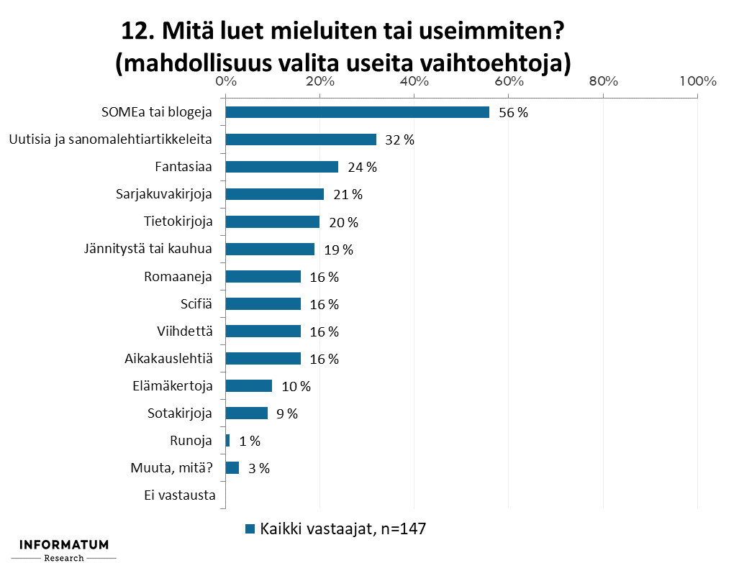
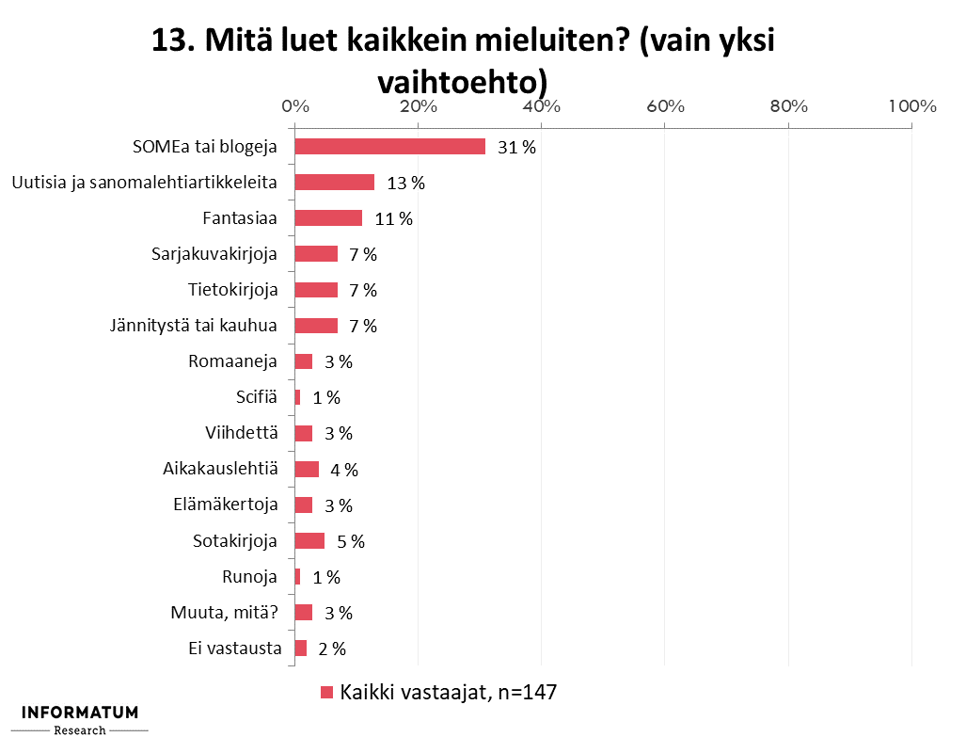
Lukeminen
Muuta, mitä?
Ei tarkennusta (4 kpl)
Filosofiaa
Korjauskirjoja

Slide 14
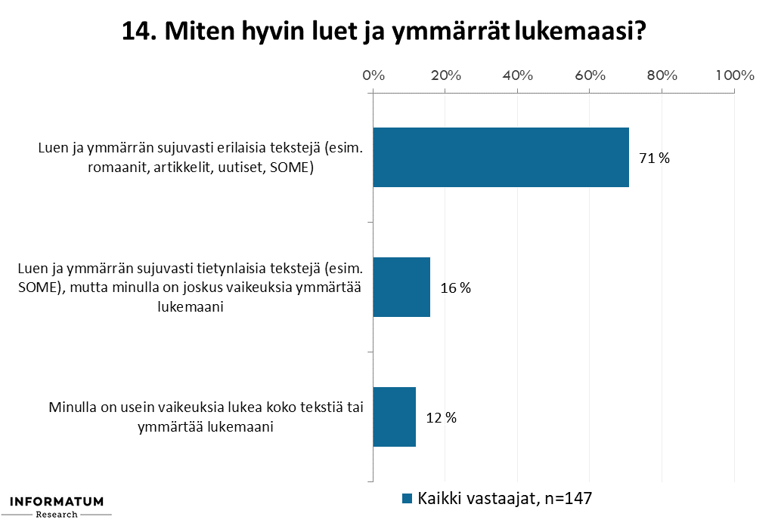
Luetun ymmärtäminen
Näiltä vastaajilta kysyttiin avoimia kysymyksiä tekstin ymmärtämisestä sekä siitä, mistä hakevat ja ovatko saaneet apua lukemiseen. Ks. seuraavat sivut.

Slide 15
16 % varusmiehistä lukee ja ymmärtää sujuvasti tietynlaisia tekstejä, mutta joskus on vaikeuksia
Millaisia tekstejä sinun on vaikea ymmärtää?
15 vastaajaa kommentoi:
Kaikennäköisiä
Elokuviin perustuvia kirjoja
Romaaneja
Ulkomaankielellä kirjoitettuja tekstejä.
Kaunokirjallisuus
Pientä tekstiä
Erittäin kapulakielisiä, paljon ammattijargonia sisältävät tekstit, joissa oletetaan lukijan olevan asiaan perehtynyt. Esimerkkinä Janne Kaiston Johdatus esineoikeuteen (2016).
pitkiä ja haastavia lauseita
Tekstiä joka sisältää laskennallisia tai vaikeasti hahmotettavia asioita
vaikeita
Pitkiä 2
Pitkiä tekstejä, kirjoja, suomea ylipäätään
En osaa sanoa
Mistä haet apua vaikeiden tekstien lukemiseen ja ymmärtämiseen?
19 vastaajaa kommentoi:
En mistään 8
En tarvii 1
Netistä 3
Perhe
Internetistä, perheeltä ja ystäviltä.
Lukemalla
luen useasti
en hae, en lue
Huom. Vastaukset avun saamiseen olivat ristiriitaisia, jätetty pois raportista.
Millaista apua tarvitsit tai haluaisit saada lukemiseen?
9 totesi, ettei tarvitse apua
Muut:
En usko että ulkopuolisen avusta olisi merkittävää hyötyä
Haluaisin järjestää itselleni enemmän rauhallista ja hiljaista aikaa lukemista varten.
jotain helpotettua tekstiä
Tarvitsisin jonkun, joka antaa ohjeita lukemiseen
en tiedä

Slide 16
12 % kokee usein vaikeuksia ymmärtää
Millaisia tekstejä sinun on vaikea ymmärtää?
13 vastaajaa kommentoi:
Vähä kaikkii sillee pidempii
Ei mitään
Tietotekstejä
Pitkiä tekstejä 3
Lukihäiriön takia kaikkia
runo
kaikkia vaikea lukihäiriö
pitkiä joissa tapahtuu paljon
pienellä kirjoitettua tekstiä
kaikkia
Kaikenlaisia
Mistä haet apua vaikeiden tekstien lukemiseen ja ymmärtämiseen?
13 vastaajaa kommentoi:
kysyn kavereilta
En mistään 5
en tarvitse apua
Itseltä
jätän lukematta
koulu
luen moneen kertaan
Netistä
Otan omanajan
Huom. Vastaukset avun saamiseen olivat ristiriitaisia, jätetty pois raportista.
Millaista apua tarvitsit tai haluaisit saada lukemiseen?
6 totesi, ettei tarvitse apua
Muut:
Enemmän toistoja
En tiedä 3

Slide 17
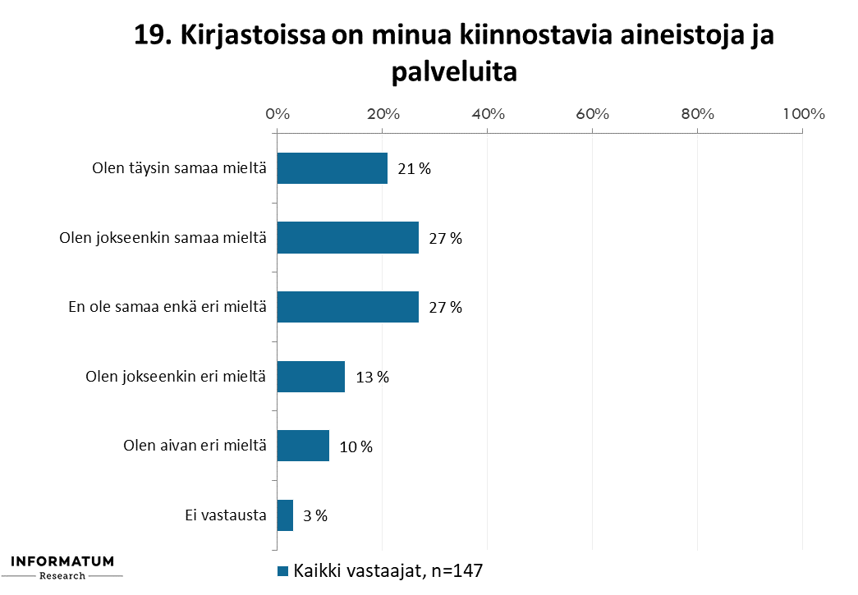
Kirjasto

Slide 18
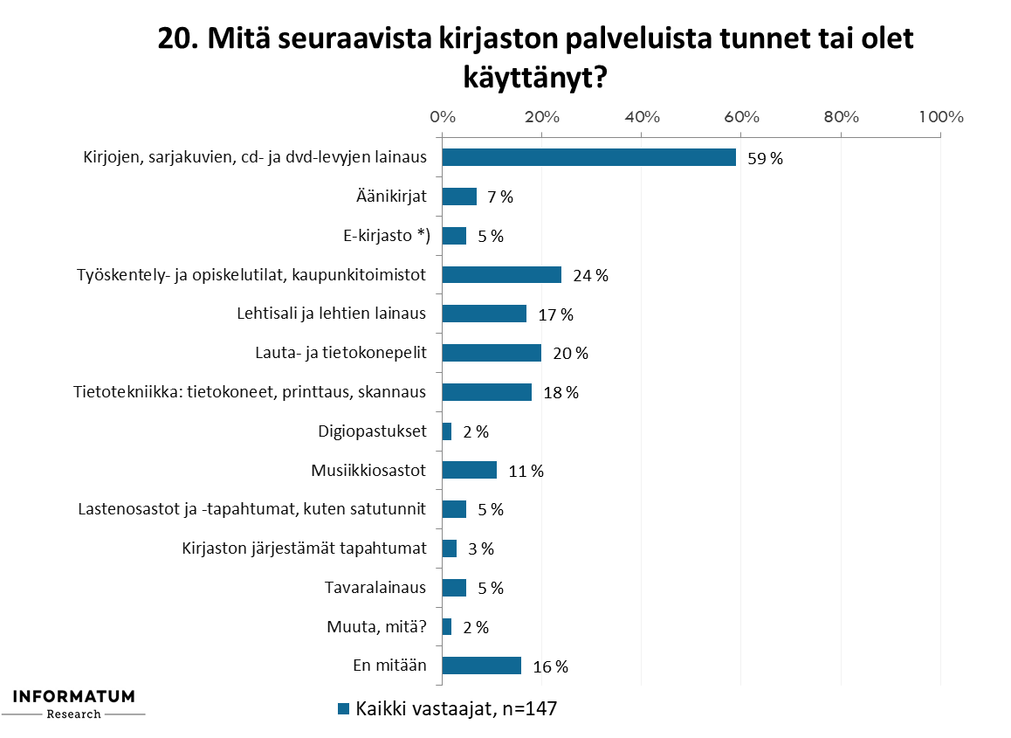
Kirjasto
*) Väittämä jatkuu: e-kirjat, e-äänikirjat, sähköiset sanoma- ja aikakausilehdet, musan ja elokuvien lataaminen
Muuta, mitä?
Ei tarkennusta (3 kpl)
Vinyylilevyt

Slide 19
Mikä saisi sinut käyttämään kirjastoa enemmän? N=77 eli 53 % vastaajista kommentoi
Aika
A-oikeudet (2 kpl)
Bakteerikammosta pääseminen.
Ei mikään (17 kpl)
ei oikeastaan mikään, käytän mobiili sovelluksia
Ei ole kauheasti tarvetta kirjastonpalveluille.
ei tietoo
En osaa sanoa tai en tiedä 18
enemmän suosittuja kirjoja
enemmän aikaa
helpompi netin aineistohaku infot kirjallisuudesta
ilmaiset palvelut
isompi valikoima
Jos kirjoja voisi lainata suoraan kotoota tietokoneella maksuttomasti, esim vaikka viikoksi
Jos kirjasto olisi lähempänä (3 kpl)
Jos olisi aikaa
Jos siellä olisi esimerkiksi laminointi kone ja muita toimistossa tarvittavia laitteita
Jos siellä olisi isompi kirjavalikoima
jos sinne jaksaisi raahautua
joustavammat käyntiajat
Kahviliput
Kiinnostus kirjallisuuteen ja kirjoihin
käyttäisin enemmän jos olisi aikaa
Käytän kirjastoa mielestäni tarpeeksi (2 kpl)
lukemisesta tykkääminen
mielenkiinto kirjoihin
Mielenkiintoiset aktiviteetit
mielenkiito uuteen kirjasarjaan
mielenkiintoinen lukeminen
motivaatio lukemiseen, älylaitteiden kieltäminen
Netti palvelukset
oma-aloitteisuus
opiskelu
Paremmat palvelut
Parempi valikoima
sarjakuvat
Sen pitäisi olla vielä houkuttelevampi
uudempaa kirjallisuutta
valikoima
Yo kokeet

Slide 20
Mielipiteet kirjastosta sen mukaan, miten ymmärtää lukemaansa
Sujuvimmat lukijat tuntevat kirjaston palvelut muita paremmin ja pitävät kirjaston aineistoja ja palveluita kiinnostavina useammin kuin muut.
Kirjaston palvelujen tuntemisessa ja käytössä on isot erot ryhmittäin.
Lukuvaikeuksia kokevien ryhmä on kuitenkin pieni, joten vertailu on vain suuntaa-antava.

Slide 21
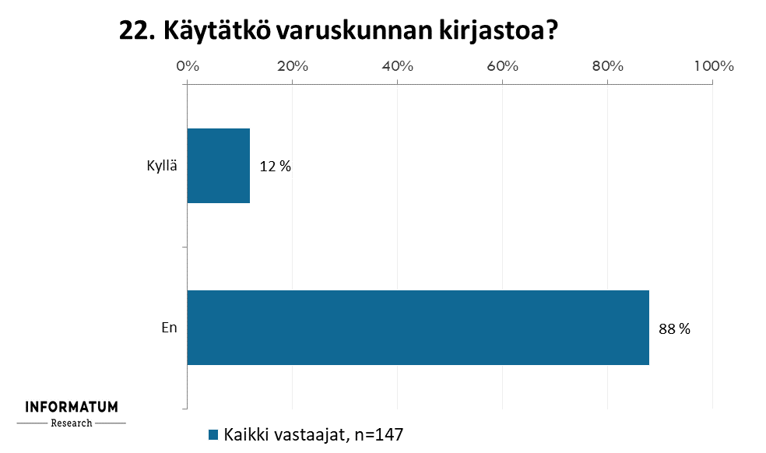
Varuskunnan kirjasto
23 Millaisia kokemuksia sinulla on varuskunnan kirjastosta? (kysytty kirjastoa käyttäneiltä)
Avulias palvelu, hyvä valikoima
halpoja poistokirjoja ja pieneksi kirjastoksi hyvä valikoima
Hyviä (3 kpl)
hyvä hlökunta
Hyvä ja laaja valikoima
hyvä paikka
Hyvät valikoimat, yleensä hiljainen mutta huonosti äänieristetty lukupaikka.
Ihan jees
Meillä on huippu sotku ja kirjasto
Mielenkiintoinen paikka, jossa on hyvä tunnelma
Palvelu hyvää ja iloista, valikoima riittävän laaja.
rauhallinen paikka jos haluaa kasata ajatukset

Slide 22
Varuskunnan kirjaston käyttäjät
Varuskunnan kirjastoa käyttävät muita useammin varusmiehet,
joilla pohjakoulutus lukio
jotka aikovat jatkaa opiskeluja armeijan jälkeen
jotka lukevat mieluiten painettua tekstiä
käyttävät kirjastoa jo entuudestaan
lukevat useita tai joitakin kirjoja vuodessa

Slide 23
Miten saada kaverit lukemaan?
N=82 eli 56 % vastaajista kommentoi
Jos sinun tehtäväsi olisi innostaa kavereitasi lukemaan enemmän, millaisia keinoja käyttäisit?
Aikeilla kirjoista joista itse pidän
aloittaisi sarjakuvilla
Antaisin hänelle KL lomia.
auttaisin löytämään uusia kiinnostuksia
Ehdottaisin hyvä kirjaa
"esimerkillä"
Esittelisin kirjaa vähän
esittäisen lukemisen hyviä puolia, ottaisin selvää hänen teksti maustaan ja etsisin siihen sopivaa aineistoa
etsimällä kiinnostavaa luettavaa
etsisin kiinnostavaa luettavaa
hauskoja kirjoja
Heitän kirjan eteen
hyviä kirjoja
Kehuisin
Kehuisin kirjoja joita olen lukenut
Kertoa hyvistä kokemuksista kirjoista.
kertoiosin hyvästä kirjasta
Kertoisin hyviä kirjoja yms
kertoisin jonkun tavoitteen jonka olen lukemalla tavoittanut
Kertoisin kiinnostavasta teoksesta.
kertoisin kirjoista
Kertoisin kuinka jännittävää lukeminen on
Kertoisin kuinka mukavaa lukeminen on
Kertoisin miten monipuolista luettavaa on saatavilla
kertomalla että siitä on hyötyä
kiinnostava kirja
kirja suosituksia
kuinka tylsää se on
Kuvailisin mite mukavaa ja rentouttavaa lukemine voi olla
Lailla ja asetuksella
Lainaisin hyvän kirjan.
luettu kirja = kahvilippu :) tms
lukeminen antaa mielenkiintoisia näkökantoja ja oavartaa omaa maailmankuvaa
Lukeminen on hyväksi
Neuvoisin heidät kirjastoon
nostaisin lukmeisen tärkeyttä ja käytännöllisyyttä korkealle
ostaisin jonkun puhujan joka tietää kirjoista jotain
Ottaisin jonkin itse arvostamani kirjan hänelle ja sanoisin: ”kokeile”.
Pakotan
Pakottaisin nyrkin ja hellan väliin
Palkitsisisin
Perustelin, ehkä lukisin yhden sivun ääneen, jotta kiinnostus alkaisi.
Raha
saa elämyksiä pääsee jyvälle yhteiskunnasta
sanoisin että lue
suosittelisin jotain kiinnostavia kirjoja ja kertoisin omista kokemuksista
suosittelisin kirjoja (3 kpl)
tarjoaisin jotain henkilöä kiinnostavaa
toisin yksikköihin näytille millaista luettavaa kirjastosta saa
useimmat kaverini lukevat jo, mutta yrittäisin varmaan saada heidät kokemaan uusia elämyksiä
yrittäisin löytää heitä kiinnostavaa luettavaa
Yrittäisin suositella jotain hänen kiinnostuksenkohteitaan vastaavaa lukemista.
ei ehdi
ei innostaisi
ei mitään
ei oo pakko jos ei tahdo
en innostaisi
en kehota muita tekemään asioita joihin heillä ei ole ollut sitä ennen kiinnostusta
en millaisiakaan
En mitään (3 kpl)
En mitään. Eri ihmiset tykkäävät ottaa vastaan mediaa itselleen mukavimmalla tavalla.
En ole käynyt
En pakottaisi, sillä se ei edistä mitään.
En tiedä tai en osaa sanoa (15 kpl)

Slide 24
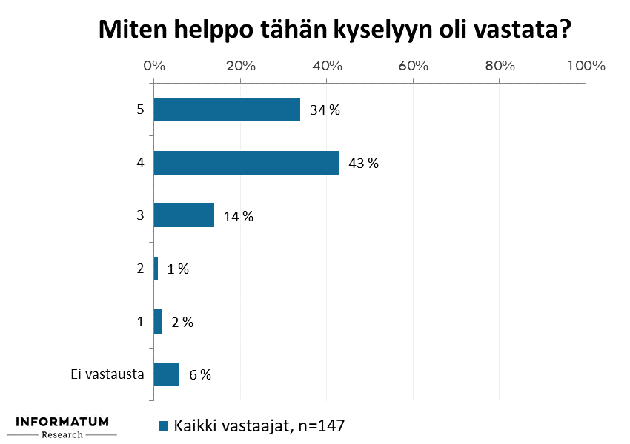


Kyselyyn vastaamisen helppous

Slide 25
Yhteystiedot
Tutkimusjohtaja
Heli Koivu
Puh. 040 743 5334
heli.koivu@informatumresearch.fi
www.informatumresearch.fi

